Slide 1
Chương trình quản lý bán hàng cho cửa hàng rau củ quả
Thành viên thực hiện:
Nguyễn Thế Vũ
Nguyễn Thị Như Quỳnh

Slide 2
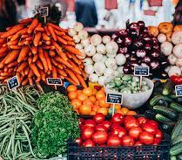
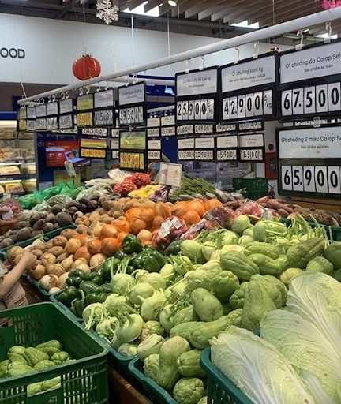
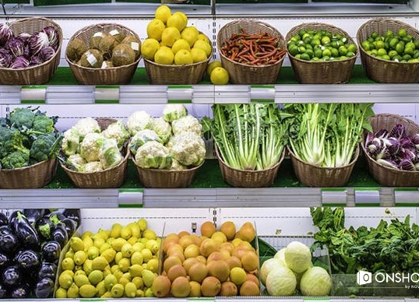
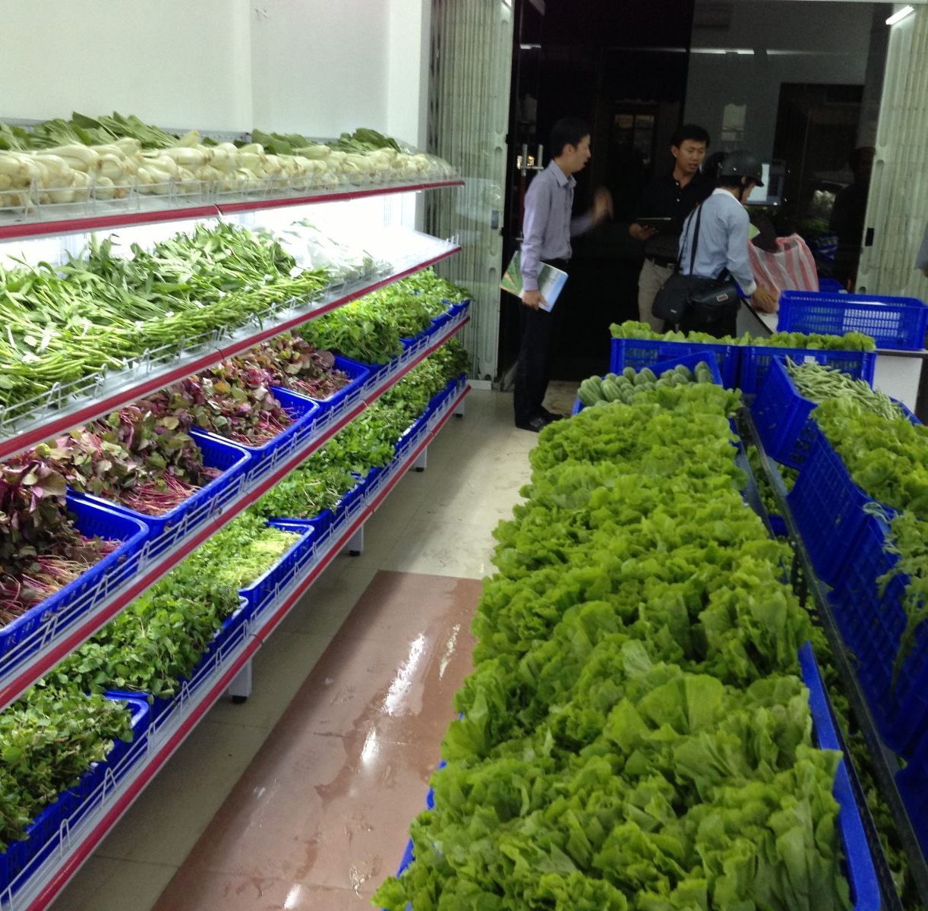
Trong hoàn cảnh thực phẩm kém vệ sinh bày bán tràn lan, người tiêu dùng luôn ưu tiên việc lựa chọn những thực phẩm sạch, đặc biệt là hoa quả, rau sạch. Vậy nên những chuỗi cửa hàng bán rau củ quả sạch ngày càng nhiều. Theo đó việc kiểm soát số lượng tồn kho, doanh thu và chất lượng ngày càng khó khăn. Lựa chọn phần mềm quản lý bán hàng là một trong những cách hiệu quả nhất để quản lý vấn đề này.

Slide 3
Chương trình quản lý bán hàng cho cửa hàng rau củ quả
1. Đăng nhập
2. Trang chủ
2.1. Home
2.2. Items
2.3. Payment
2.4. About

Slide 4
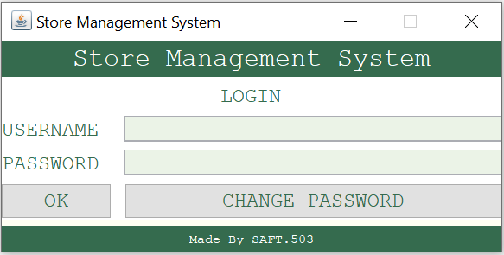
Đăng nhập
Admin nhập vào tên đăng nhập đã được cấp sãn
Sau khi nhập xong tên đăng nhập, nhập mật khẩu cho tài khoản
Nhấn ok khi nhập xong tên đăng nhập và mật khẩu
Nhấn change password để thay đổi mật khẩu cho tài khoản

Slide 5
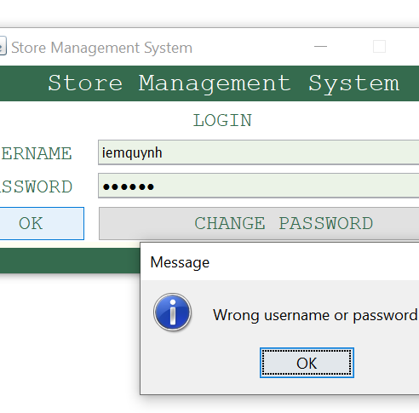
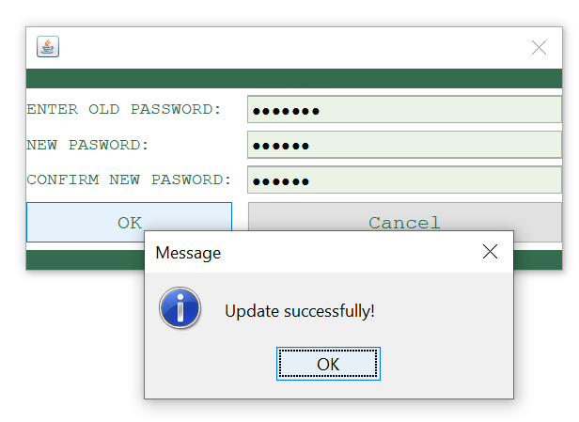
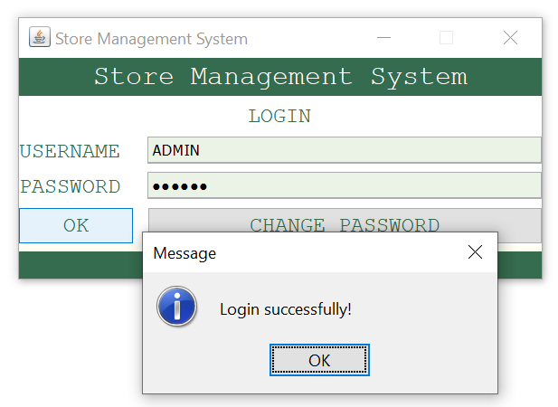
Đăng nhập
Nếu muốn thay đổi mật khẩu thì ấn change pasword, hệ thống sẽ hiện cửa sổ mới. Tại đây, nhập mật khẩu ban đầu, sau đó nhập mật khẩu muốn đổi, xác nhận lại mật khẩu mới, ấn ok hệ thống sẽ tự cập nhật
Nếu nhập đúng tên đăng nhập và mật khẩu, hệ thống báo đã đăng nhập thành công, sau đó ấn nút ok sẽ chuyển sang trang mới
Nếu nhập sai tên đăng nhập hoặc mật khẩu thì hệ thống sẽ báo lỗi và không truy cập được vào chương trình

Slide 6
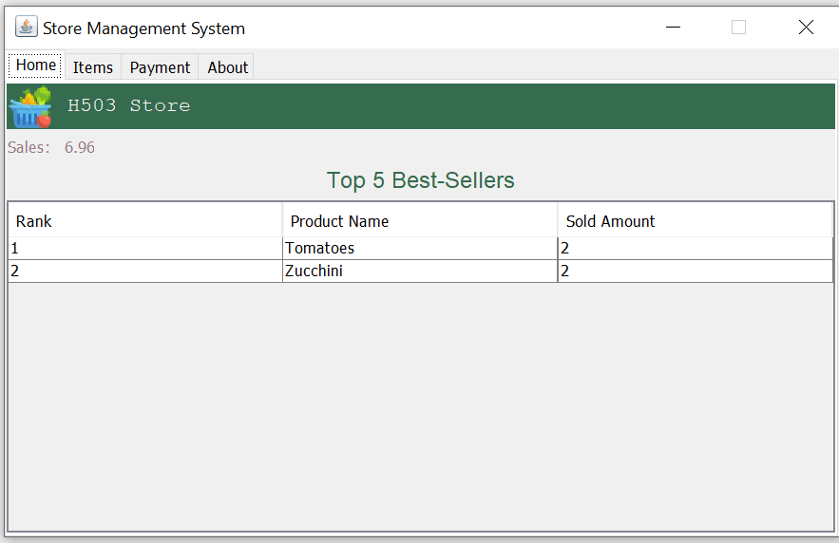
Trang chủ
Sau khi đăng nhập thành công, hệ thống sẽ hiển thị mục Home
Sales: hiển thị doanh thu tương ứng với số hàng đã bán ra
Bảng top 5 sản phẩm bán chạy nhất cửa hàng. Sau mỗi hóa đơn xuất ra, bảng này sẽ được cập nhật

Slide 7
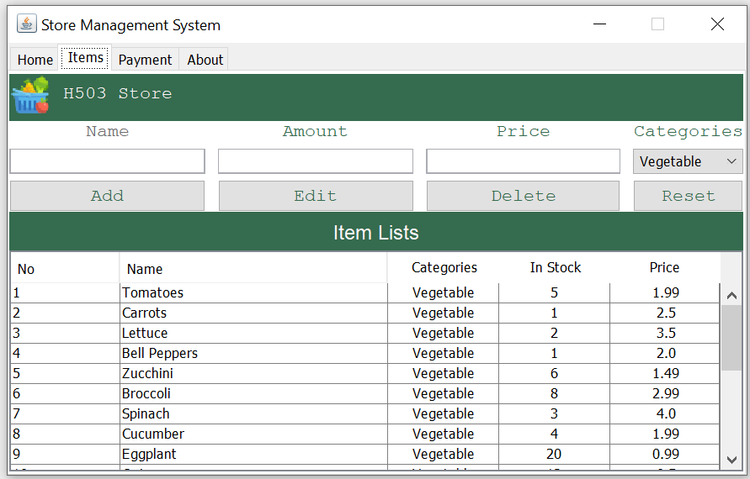
Trang chủ
Mục Items hiển thị ra list các mặt hàng có trong cửa hàng và các chức năng cơ bản
Các Textbox là các trường thông tin của mặt hàng gồm tên, số lượng, giá tiền và phân loại
Các nút thêm, sửa, xóa, cài đặt lại giúp Admin cập nhật thông tin mặt hàng
Danh sách các mặt hàng có trong cửa hàng cùng thông tin chi tiết

Slide 8
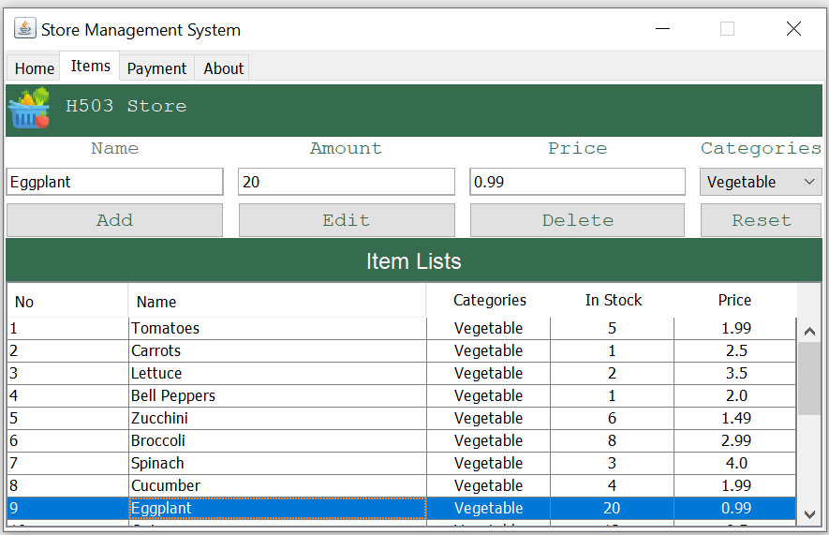
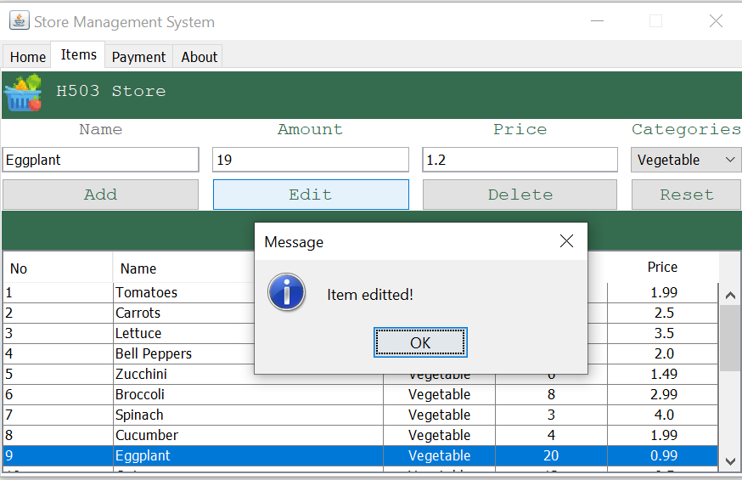
Trang chủ
Khi nhấn vào danh sách, thông tin mặt hàng được hiển thị lên các trường thông tin tương ứng bên trên
Nút edit giúp Admin cập nhật thông tin mặt hàng. Sau khi cập nhật thành công màn hình sẽ hiển thị như hình

Slide 9
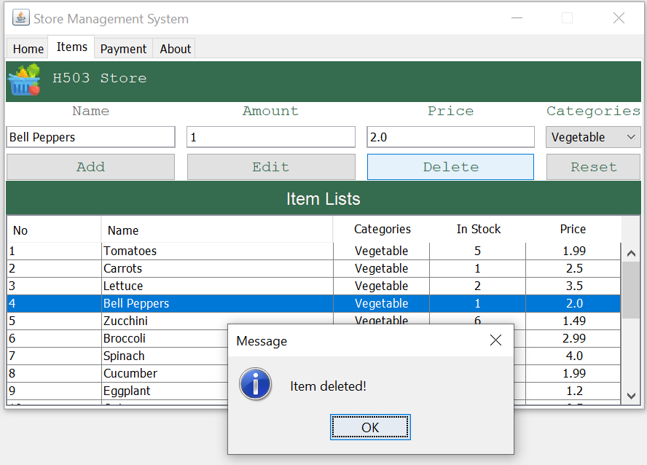
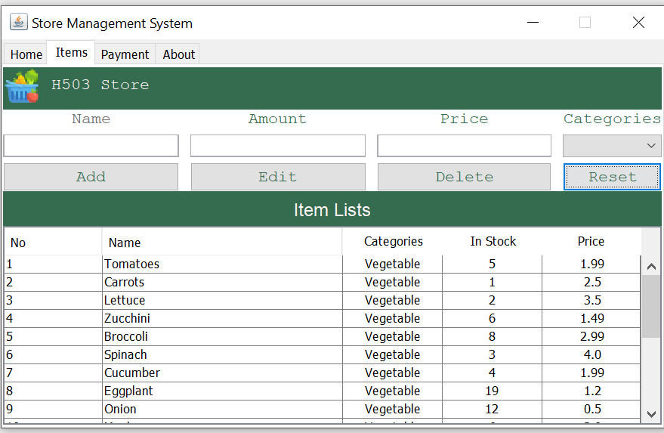
Trang chủ
Nút Delete dùng để xóa dữ liệu của mặt hàng đã chọn, dữ liệu đã xóa sẽ không hiển thị trên bảng
Nút Reset dùng để đưa các trường thông tin của mặt hàng về dạng rỗng

Slide 10
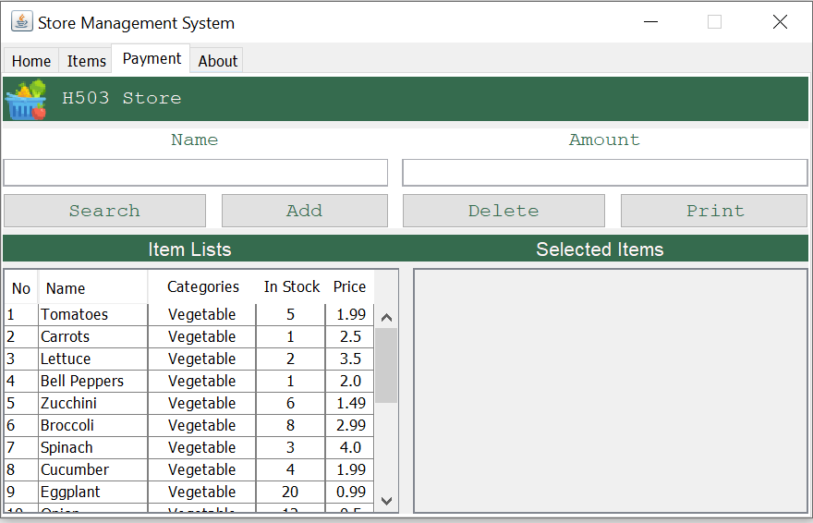
Trang chủ
Mục Payment được Admin sử dụng để thanh toán hóa đơn cho khách
Tên và số lượng mặt hàng khách muốn mua
Bảng hiển thị thông tin tất cả các mặt hàng nếu chưa nhấn nút tìm kiếm
Sau khi nhập đúng tên và số lượng hàng khách muốn mua thì nhấn nút add, hệ thống sẽ cập nhật thông tin vào bảng cùng với giá tiền tương ứng

Slide 11
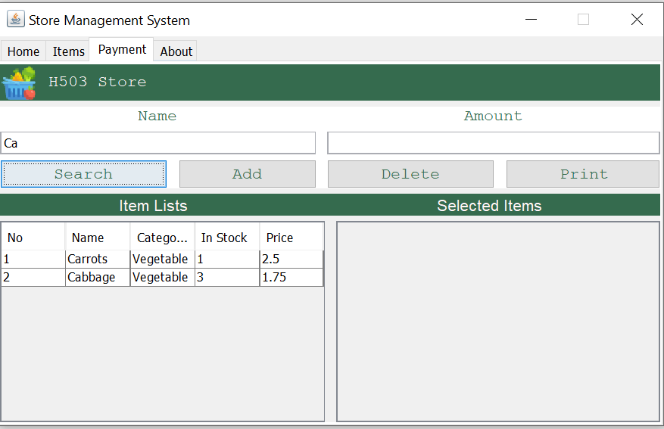
Trang chủ
Nút Search dùng để tìm kiếm theo tên gợi ý trong bảng name, danh sách tìm kiếm sẽ hiển thị trong bảng item lists

Slide 12
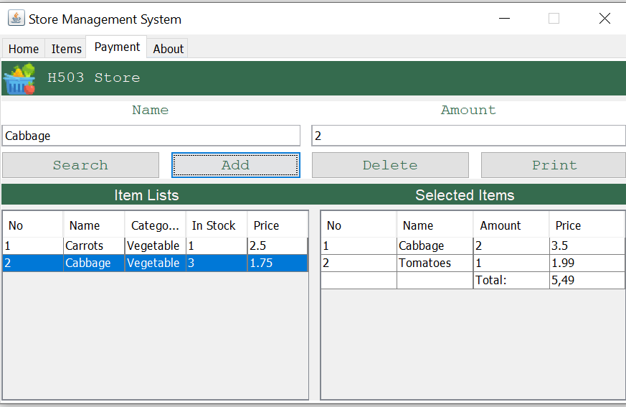
Sau khi nhấn chọn mặt hàng trong bảng, thông tin mặt hàng sẽ được hiển thị lên phía trên, số lượng sẽ là 1 và Admin có thể điều chỉnh theo số hàng khách muốn mua và ấn nút add
Trang chủ
Sau khi ấn nút add, thông tin đơn hàng sẽ được hiển thị trong bảng selected items cùng với giá tiền tương ứng với số lượng hàng và tổng hóa đơn

Slide 13
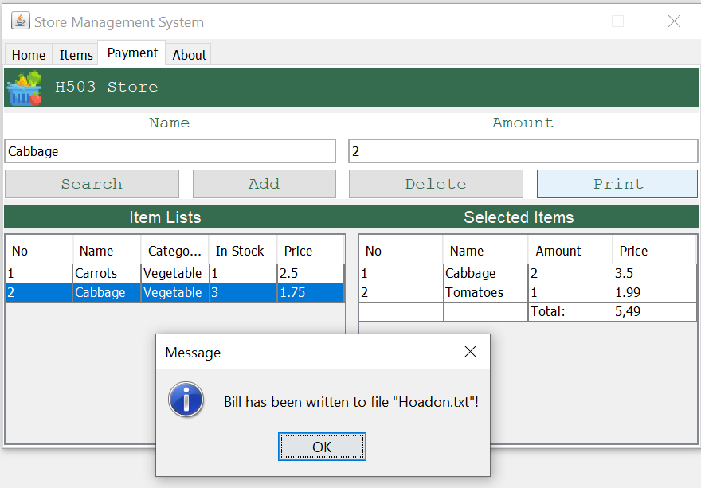
Trang chủ
Khi nhập xong đơn hàng, ấn nút Print để in ra hóa đơn, hóa đơn sẽ được xuất ra file HoaDon.txt
Mua hàng thành công!

Slide 14
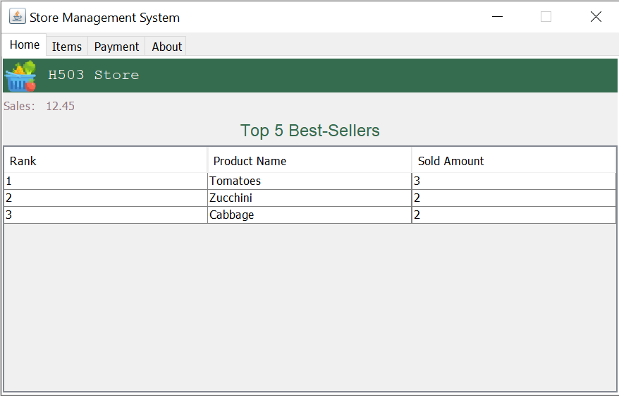
Trang chủ
Sau khi bán, doanh thu được cập nhật và top 5 mặt hàng bán chạy cũng thay đổi
Trước khi bán đơn hàng hiện tại

Slide 15
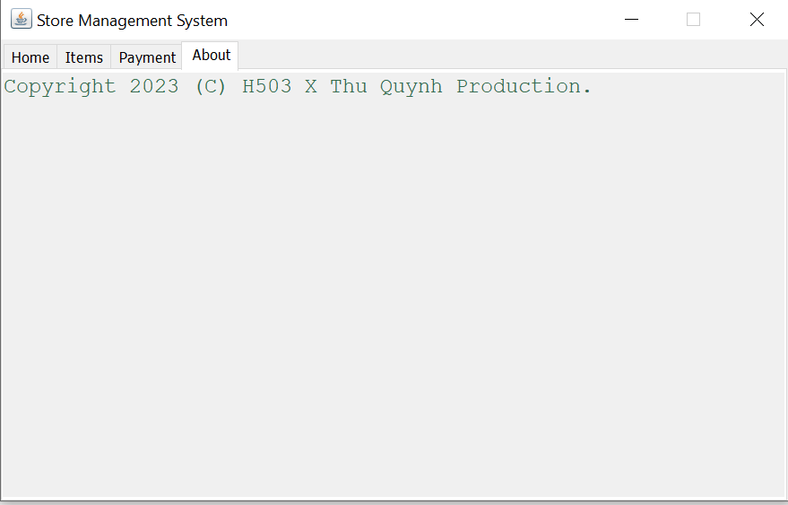
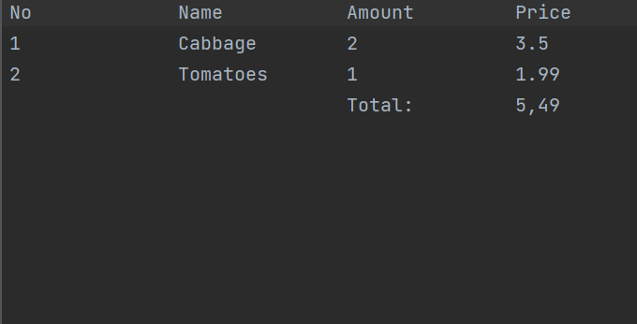
Trang chủ
Đơn hàng vừa bán được xuất ra file HoaDon.txt
Mục About là hướng dẫn sử dụng chương trình

Slide 16
Thank you
H503 x Thu Quynh Production

